Slide 1
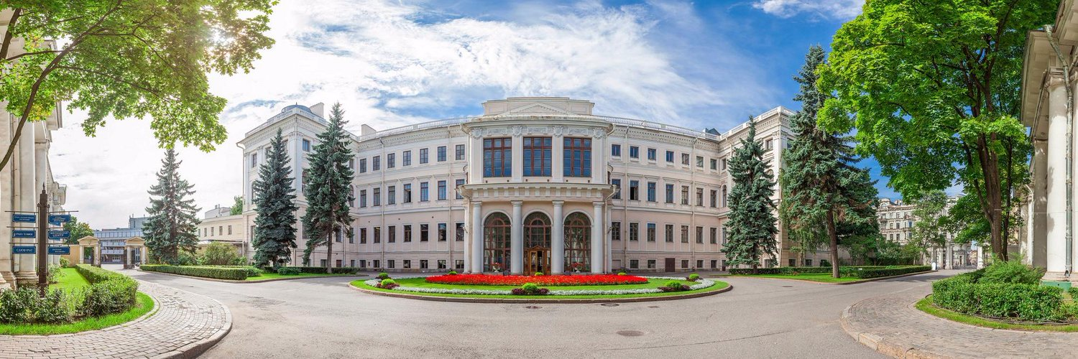
Государственное бюджетное нетиповое образовательное учреждение
«Санкт-Петербургский городской Дворец творчества юных»
Опыт организации фестивального движения школьных театров
города Санкт-Петербурга
Мотошина Галина Константиновна

Slide 2
533 школьных театра в общеобразовательных организациях Санкт-Петербурга вошли во Всероссийский реестр школьных театров
Организационно-методическое сопровождение их деятельности осуществляет городское учебно-методическое объединение руководителей школьных театров, действующее на базе Санкт-Петербургского городского Дворца творчества юных
Актив ГУМО – 49 руководителей школьных театров

Slide 3
Театральный марафон 2023 г.
«В Счастливой долине у Красненькой речки»
Тема марафона: «Школа+Театр»
Сроки проведения: с 26 апреля по 7 мая 2023 г.
10 дней
89 заявок
56 отобранных участников (из них 36 спектаклей школьных театров, 20 спектаклей из других образовательных организаций)
Более 6000 зрителей

Slide 4


Slide 6
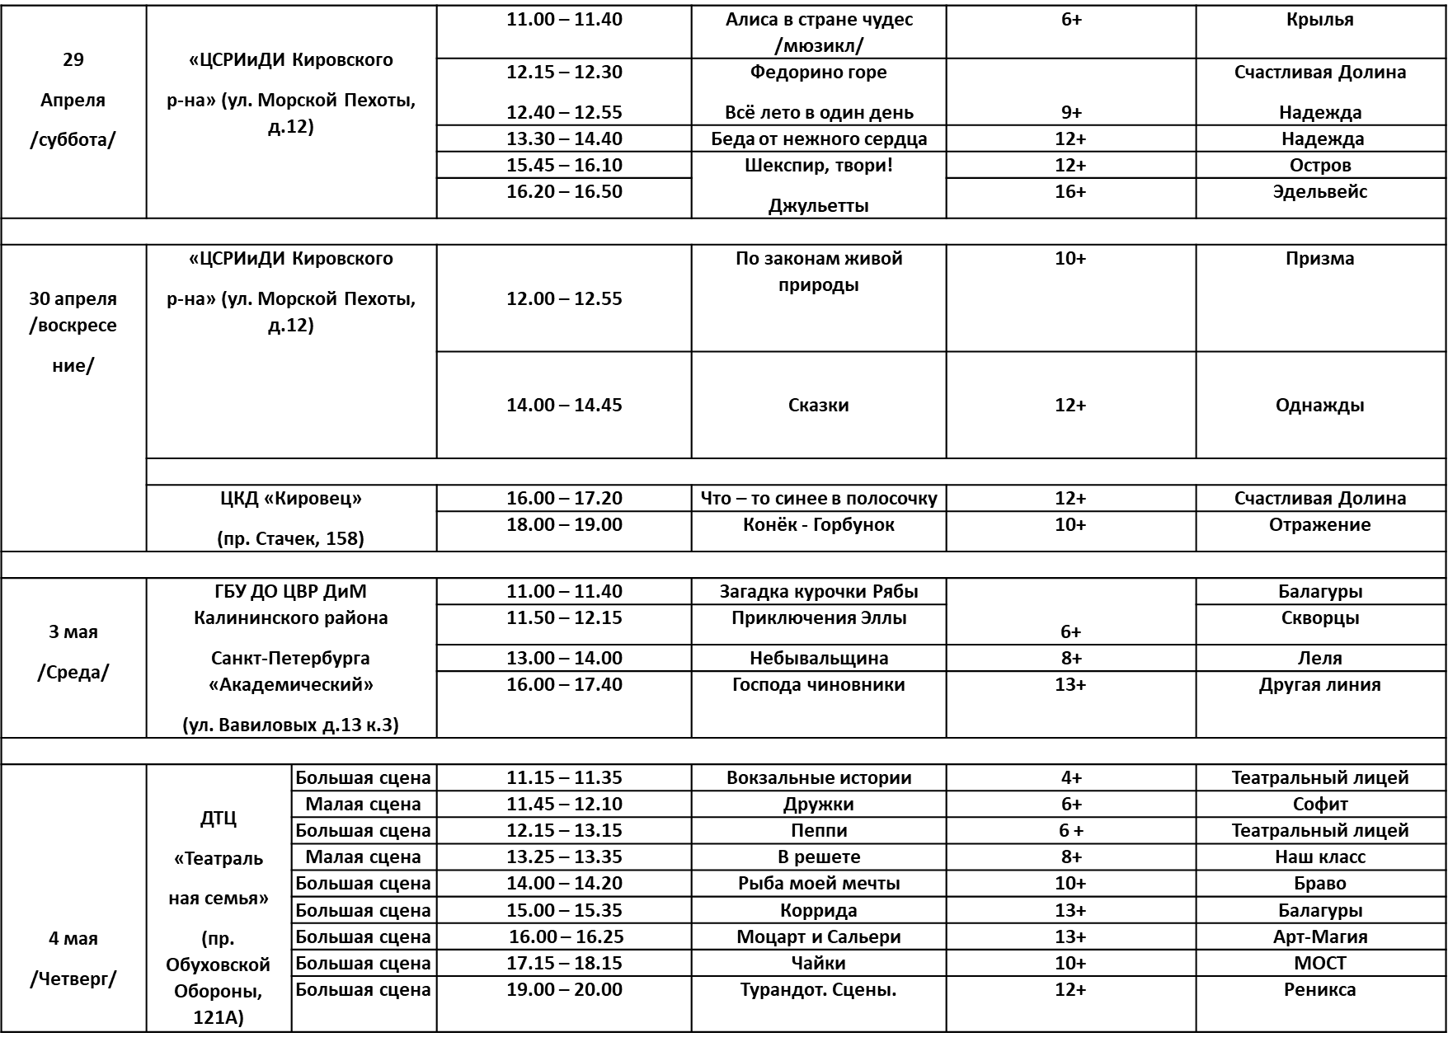

Slide 7
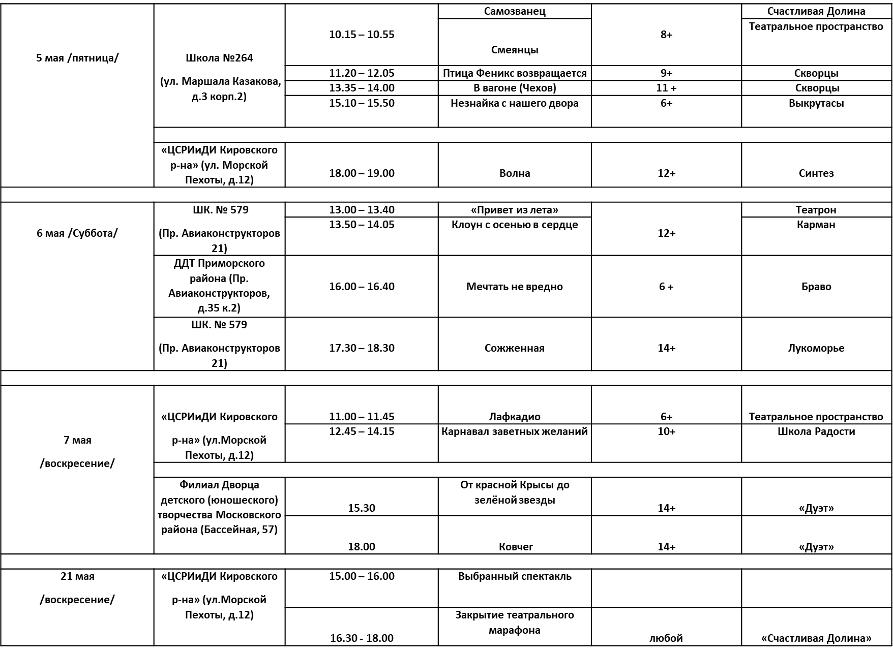

Slide 8
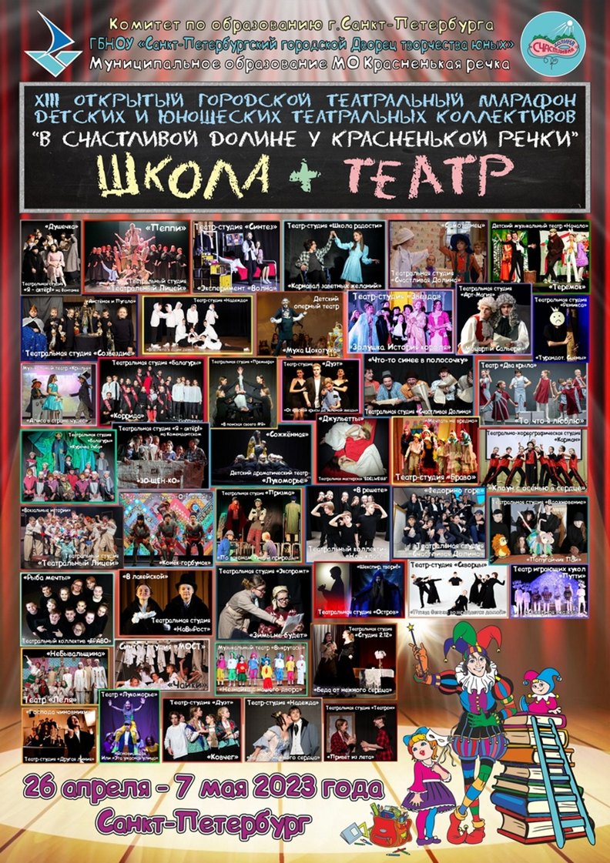
Афиша театрального марафона

Slide 9
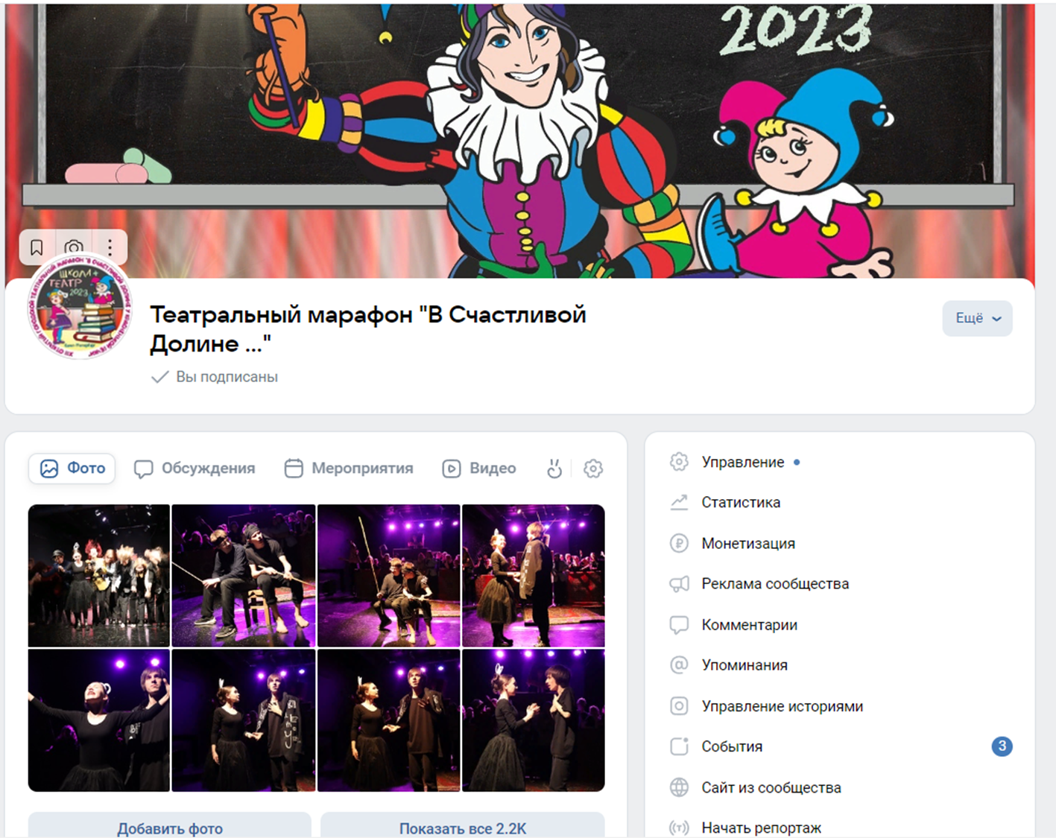
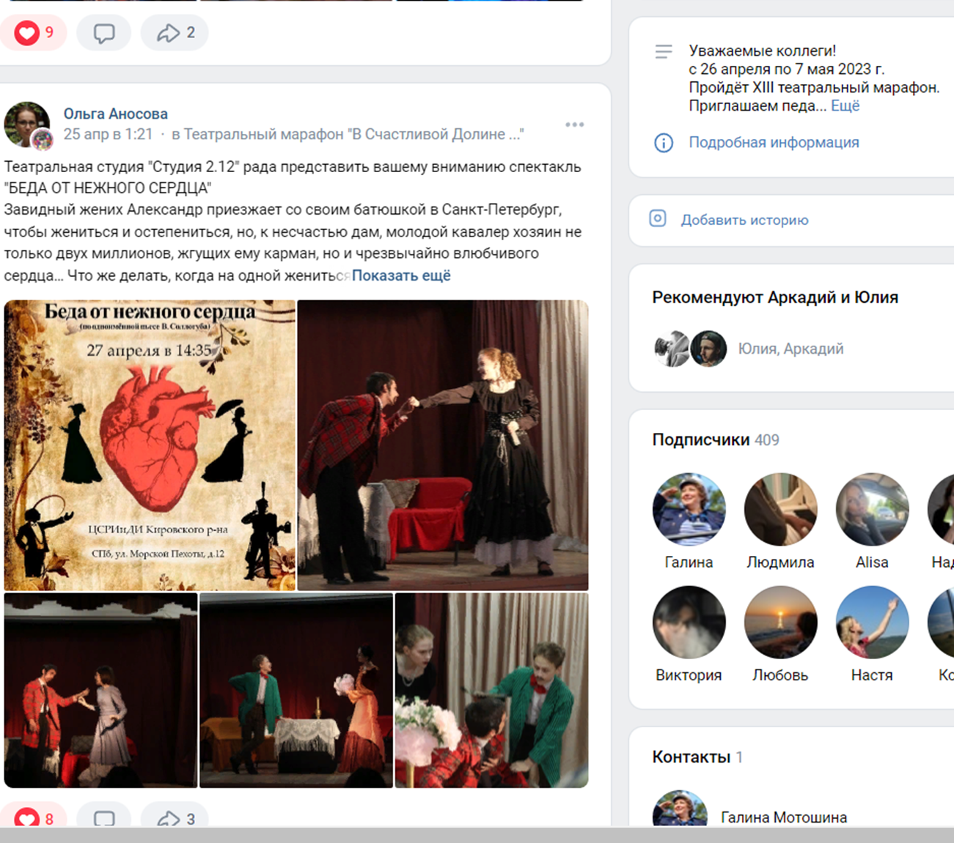
ГРУППА ТЕАТРАЛЬНОГО МАРАФОНА ВКОНТАКТЕ https://vk.com/club_marafon_dolina

Slide 10
Пригласительные билеты
для зрителей

Slide 11



Slide 12


